Slide 1
Презентация
Единое образовательное пространство – пространство успеха для развития личности
Красильникова Светлана Юрьевна, учитель химии и биологии МБОУ ВСОШ№9 им.В.И.Сагайды
2018-2019 учебный год

Slide 2
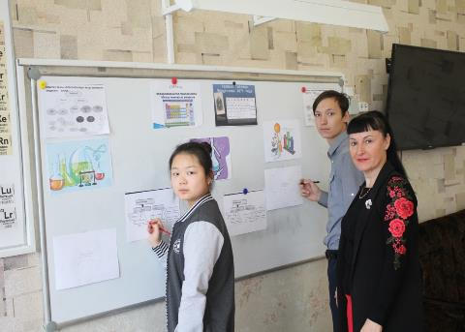
Основная цель современного образования при изучении химии и биологии в школе
формировании новой образовательной системы, призванной стать основным инструментом социокультурной модернизации российского общества.

Slide 3
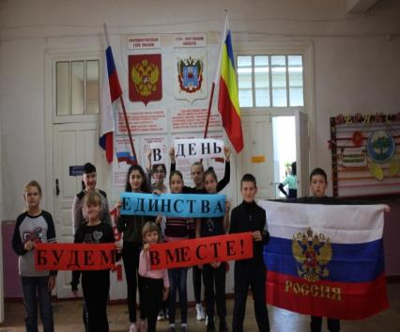
Требования ФГОС нового поколения по химии и биологии предполагают
«…активную роль всех участников ОП в формировании компетентной личности; … обеспечение перехода в образовании … от простой ретрансляции знаний к развитию творческих способностей обучающихся»

Slide 4
Единое образовательное пространство, по Е.А.Ямбургу, - это “пространство” региона. Его структура включает медико-психологическую службу для диагностики детей; службу социально-педагогической реабилитации “проблемных” детей; службу работы с одаренными детьми; службу культурно-информационных связей и общения; дополнительное образование и т.д

Slide 5
ФГОС включают в себя требования :
к результатам освоения ООП общего образования;
к структуре ООП общего образования, в том числе требования к соотношению частей ООП и их объему, к соотношению обязательной части ООП и части, формируемой участниками образовательного процесса;
к условиям реализации ООП общего образования, в том числе кадровым, финансовым, материально-техническим и иным условиям.

Slide 6
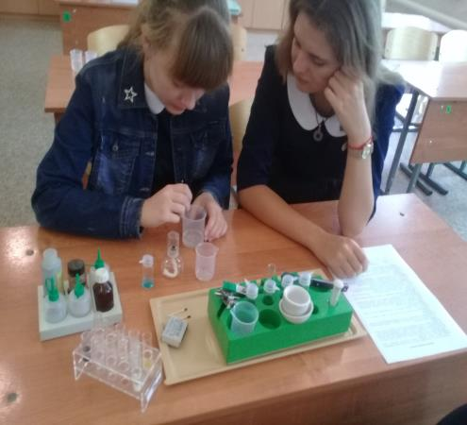
Задачи учителя химии и биологии
максимально использовать воспитательные возможности единой образовательной среды и пространства, где функционирует образовательное учреждение; связать знания с интересами личности; помочь ребенку занять активную позицию в коллективе и заполнить образовательный процесс личностно, эмоционально окрашенными событиями; придать общественно полезную направленность его индивидуальным увлечениям, способностям и потребностям; организовать совместную деятельность детей и взрослых; вызвать позитивные изменения в сознании воспитанников, проявляющиеся в эмоциональных реакциях, поведении, деятельности.

Slide 7
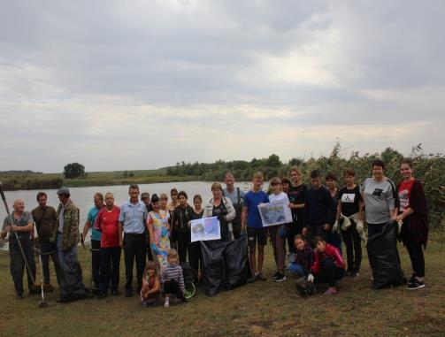
Акция МБОУ ВСОШ№9 «Река Грязнуха-наш дом»
создаваемое школой пространство позволяет
каждому школьнику пережить ситуацию успеха в выбранном виде деятельности. Здесь очень важно эмоционально положительное принятие любого результата в выполняемом ребенком задании

Slide 8
Задачи:

Slide 9
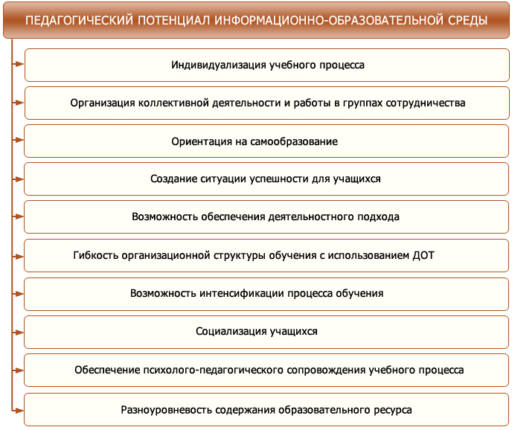
Учимся техникам
и
способам мышления!

Slide 10
